Slide 1

SISTEMA DE INFORMACIÓN PARA LA GESTIÓN DE ADMISIONES, EXPEDIENTES, SOLICITUDES ADMINISTRATIVAS, CITAS, REPARACIONES, ESPACIOS, INVENTARIOS Y EMPLEADOS DE LA CORPORACIÓN DE RESIDENCIAS UNIVERSITARIAS
Jefersson Steven Guevara
Notes:
Buenos días……….

Slide 2
Planteamiento del problema
José Primo, director de la CRU, como eje administrativo de la corporación, tiene a cargo cuatro (3) áreas que tienen como función, atención psicológica, mantenimiento y tesorería, esta última es la única que tiene un software contable.
Debido a la falta de control y seguridad de la información que se evidencia en los procesos que desarrollan en cada una de las áreas, se ven afectados los estudiantes, en las solicitudes que se generen y por consiguiente la calidad del tiempo de hospedaje en la CRU.
¿Se puede dar el desarrollo de un sistema de información que permita apoyar al proceso de gestión de admisiones, expedientes, solicitudes administrativas, citas psicológicas, reparaciones, inventario y espacios, para los administrativos y los estudiantes, así lograr una mejor visualización y manipulación de los datos, en tiempo real desde cualquier dispositivo con acceso a internet para disminuir los tiempos de atención y respuesta y mejorar el calidad de la estadía en la Corporación de Residencias Universitarias CRU?

Slide 3
Objetivos General
Desarrollar un sistema de información para la gestión de admisiones, expedientes, solicitudes administrativas, citas, reparaciones, espacios, inventarios y empleados de la corporación de residencias universitarias por medio de un entorno web y app.

Slide 4
Objetivos Específicos
Realizar el levantamiento de la información de los procesos de la CRU, mediante encuestas.
Realizar un estudio económico que defina la viabilidad del desarrollo y de la infraestructura para la CRU
Diseñar la interfaz y la base de datos del sistema de información con los datos y las especificaciones dadas por los requerimientos funcionales y diagramas de proceso.
Desarrollar un módulo de citas psicológicas, que permita registrar las intervenciones realizadas en cada sesión.
Desarrollar un módulo de reparaciones de espacios, que ayude a llevar el control de los costos utilizados.
Desarrollar app que permita consultar el estado de las solicitudes, reparaciones y citas por los estudiantes.

Slide 5
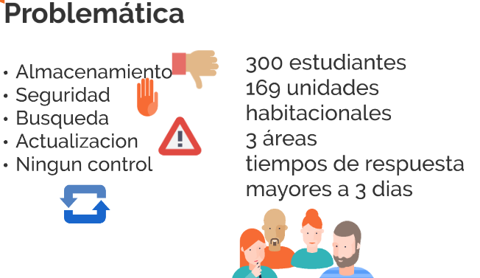

Slide 6
Metodología Cuantitativa
¿Porque?
Su principal objetivo se basa en resolver problemas prácticos, en este caso la CRU cuenta estos procesos, con un margen de generalización limitado.
¿Paraqué?
Caracterizar la población objeto de la problemática, y así determinar el numero de repeticiones de los procesos

Slide 7


Justificación de Metodología
Cifras
Decisiones
Notes:
Bueno con el fin de tomar la mejor decisión respecto ala viabilidad del proyecto, por medio de la metodoligia cuantitvativa se logra
Recoger la investigación de campo, en la cru, es mas claro se realizara la investigación aplicada, de nuestros concimeintos,
Con un uestreo aleatorio de los estudiantes.
Y total de los empleados

Slide 8
Alcance
Modulo |  | Web | App
Empleados | Registro | SI | NO
 | Consulta | SI | NO
 | Actualización | SI | NO
Solicitudes Administrativas | Registro | SI | NO
 | Consulta | SI | SI
 | Actualización | SI | NO
Reparaciones | Registro | SI | NO
 | Consulta | SI | SI
 | Actualización | SI | NO
Citas | Registro | SI | NO
 | Consulta | SI | SI
 | Actualización | SI | NO
Modulo |  | Web | App
Expedientes de Estudiantes | Registro | SI | NO
 | Consulta | SI | NO
 | Actualización | SI | NO
Admisiones | Registro | SI | NO
 | Consulta | SI | NO
 | Actualización | SI | NO
Espacios | Registro | SI | NO
 | Consulta | SI | NO
 | Actualización | SI | NO
Inventario de Elementos | Registro | SI | NO
 | Consulta | SI | NO
 | Actualización | SI
Notes:
Los módulos que tengan disponibilidad APP, serán de consulta,
el único requisito será el usuario y contraseña de un estudiante con esta activo.

Slide 9
Requerimientos funcionales
Nombre | RF01-Gestion de los elementos
Resumen | Se debe permitir agregar, consultar y actualizar elementos por espacio, donde se mencione la descripción y cantidad y la fecha en que se le asigno.
Entradas
Descripción, Cantidad, Nombre de Espacio
Resultados
Reportes Elementos por espacio y por elemento
Nombre | RF02-Gestion de Expedientes
Resumen | Se debe realizar la actualización y consulta de la información personal, acudientes, universidad y solicitudes o citas asociadas durante el proceso de estancia en la residencia.
Entradas
Número de identificación del estudiante
Resultados
Reporte del expediente para consulta

Slide 10
Requerimientos funcionales
Nombre | RF03-Gestion de solicitudes administrativas
Resumen | Se debe permitir el registro, consulta y actualización de las solicitudes administrativas que genere los estudiantes, también realizar el registro anotaciones a la solicitud con el fin de tener un histórico de la misma y dar solución
Entradas
Descripción de la solicitud, datos adicionales.
Resultados
Numero de solicitud, con tiempo máximo de solución y responsable de la solución. Se agrega un registro con la anotación, la fecha y hora, el empleado que realiza la anotación.
Nombre | RF04-Gestion de Citas Psicológicas
Resumen | Se debe permitir el agendamiento, consulta y actualización de las citas psicológicas genere los estudiantes Debe permitir realizar el registro anotaciones de tipo expediente, con el fin de documentar toda la cita
Entradas
Fecha, Psicólogo, descripción breve del motivo, datos adicionales. Anotación y solución
Resultados
Numero de cita, Fecha, Psicólogo

Slide 11
Requerimientos funcionales
Nombre | RF05-Gestion de reparaciones
Resumen | Se debe permitir el registro, consulta y actualización de las reparaciones que genere los estudiantes en los espacios asignados. Debe permitir realizar el registro anotaciones a la solicitud de reparación , con el fin de documentar todo lo que se realizó en la reparación incluyendo el costo total de los elementos comprados de ser necesario
Entradas
Descripción del daño presentado, fecha y hora de disponibilidad. Anotación, costo, solución.
Resultados
Numero de solicitud de reparación, tiempo máximo de solución y nombre de responsable. Se agrega un registro con la anotación, la fecha y hora, el empleado que realiza la anotación y la solicitud cambia de estado
Nombre | RF06-Gestion de Admisiones
Resumen | Debe permitir realizar el registro del formulario de admisión público, de manera que cualquier estudiante interesado lo diligencie sin necesidad usuario y contraseña. También actualizar la gestión realizada por los administrativos para emitir el resultado de la admisión.
Entradas
Formulario diligenciado
Resultados
Admisión registrada y lista para evaluar, resultado de la admisión

Slide 12
Modelo Relacional

Slide 13
Actores y Roles
Actor | ACT. 001 Director
Descripción | Corresponde al máximo cargo de la CRU
Responsabilidades | Ingreso seguro al sistema Registro, consulta y actualización de información de Empleados Consulta y actualización de estado de admisiones Consulta y actualización de información de expedientes de estudiantes Registro, Consulta y modificación de información de espacios físicos. Consulta de información de reparaciones de los espacios físicos y citas Registro, Consulta y modificación de información de inventario de elementos de cada espacio Consulta y modificación de información de solicitudes administrativas
Fuentes | José Primo, Director Ejecutivo
Actor | ACT. 002 Psicólogo
Descripción | Corresponde a empleado de la CRU
Responsabilidades | Ingreso seguro al sistema Consulta y actualización de información de expedientes de estudiantes. Consulta de espacios y sus respectivos inventarios asignados a estudiantes. Consulta y modificación de información de solicitudes administrativas y citas psicológicas
Fuentes | José Primo, Director Ejecutivo

Slide 14
Actores y Roles
Actor | ACT. 003 Estudiante
Descripción | Corresponde a los residentes de la CRU
Responsabilidades | Ingreso seguro al sistema Registro y consulta de información de admisión Consulta y actualización de información de expediente propio Registra y Consulta de información de solicitudes administrativas, reparaciones y citas psicológicas.
Fuentes | José Primo, Director Ejecutivo
Actor | ACT. 004 Mantenimiento
Descripción | Corresponde a empleado que realiza las reparaciones en la CRU
Responsabilidades | Ingreso seguro al sistema Consulta de espacios Consulta de información de contacto del estudiante Consulta y modificaciones reparaciones de espacios. Consulta de inventarios de Espacios
Fuentes | José Primo, Director Ejecutivo

Slide 15
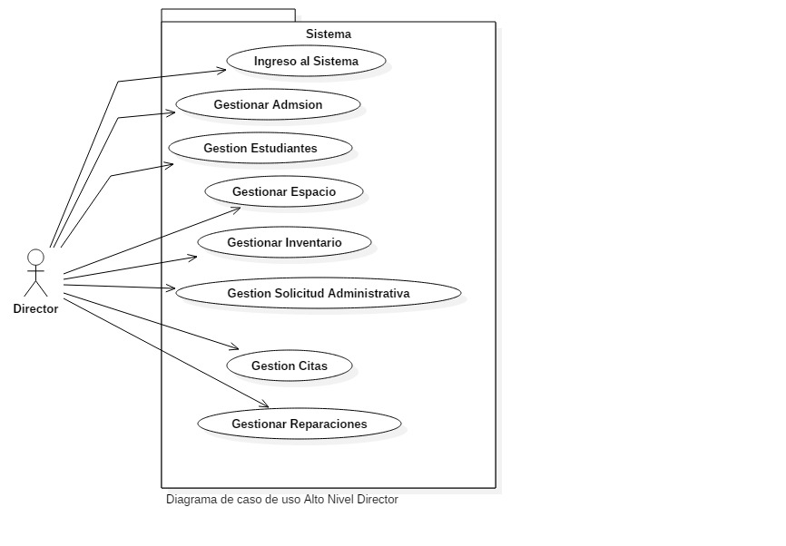
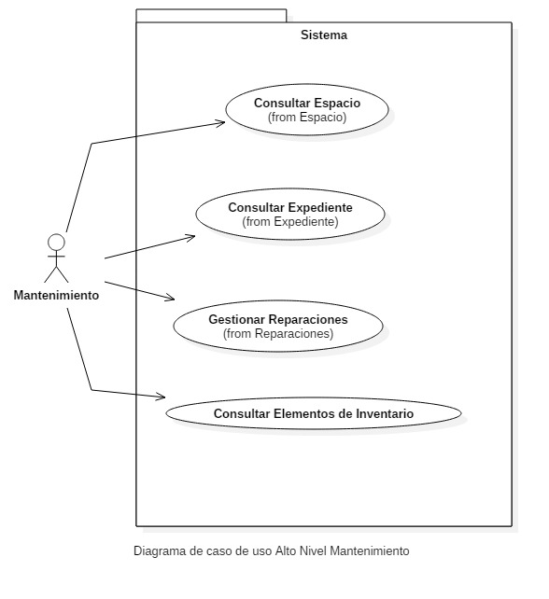
Diagrama de Casos de Uso

Slide 16
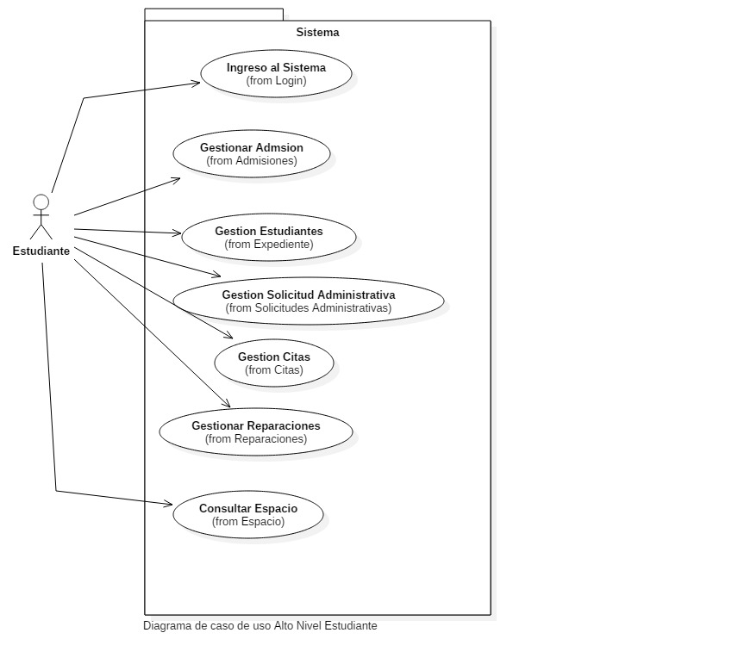
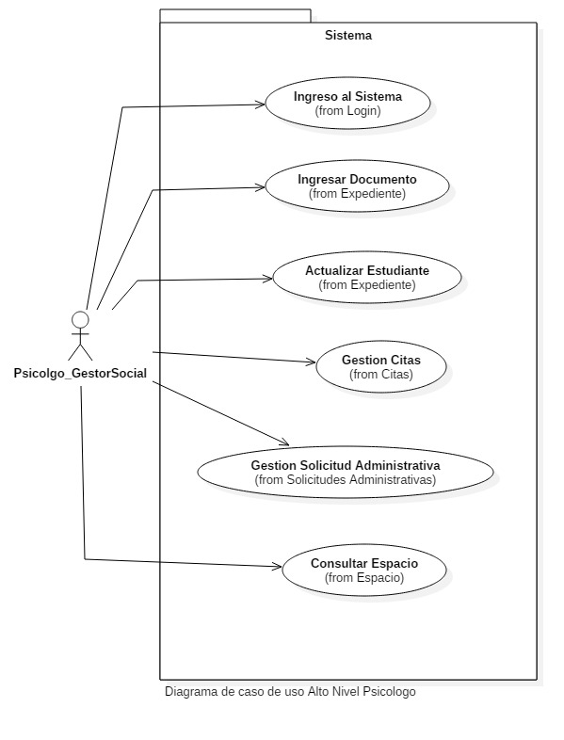
Diagrama de Casos de Uso

Slide 17
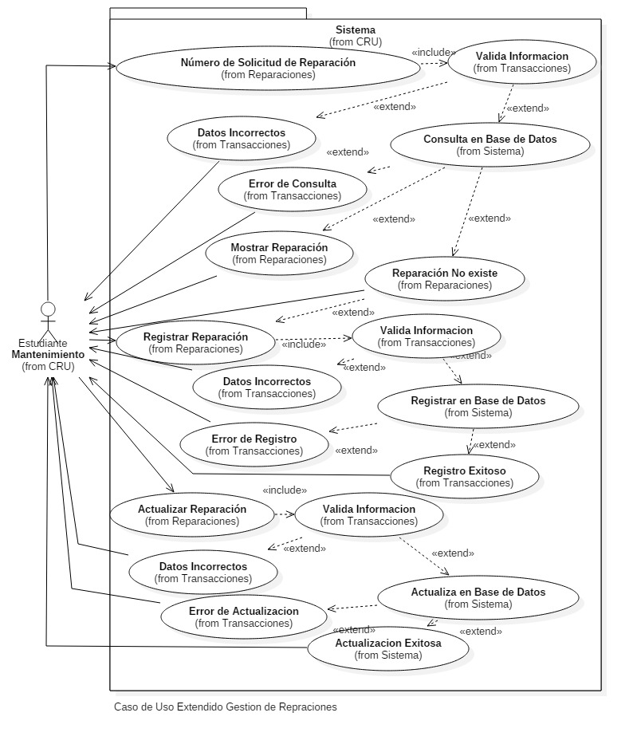
Diagrama de caso de Uso extendido

Slide 18
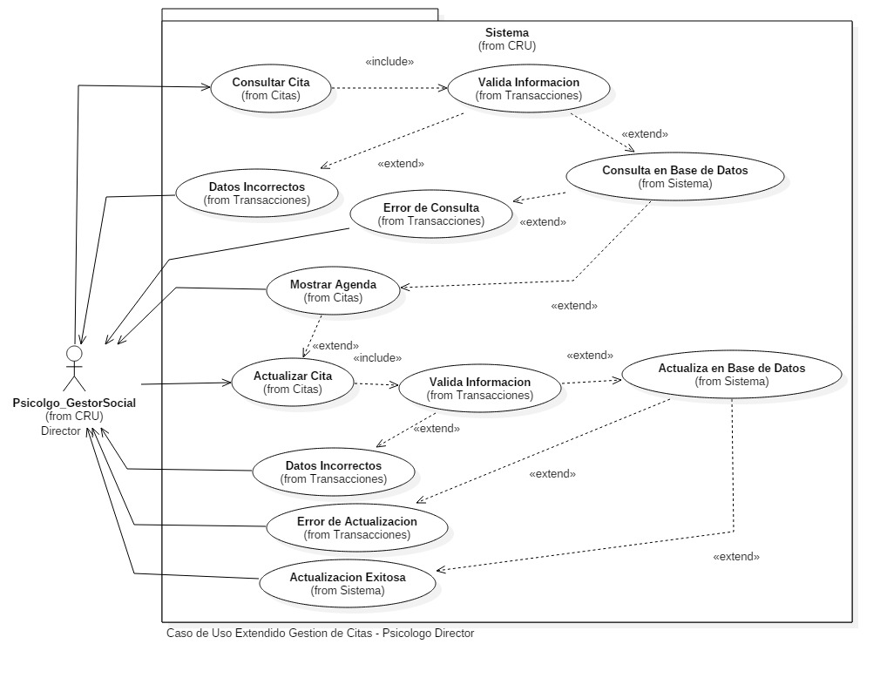
Diagrama de caso de Uso extendido

Slide 19
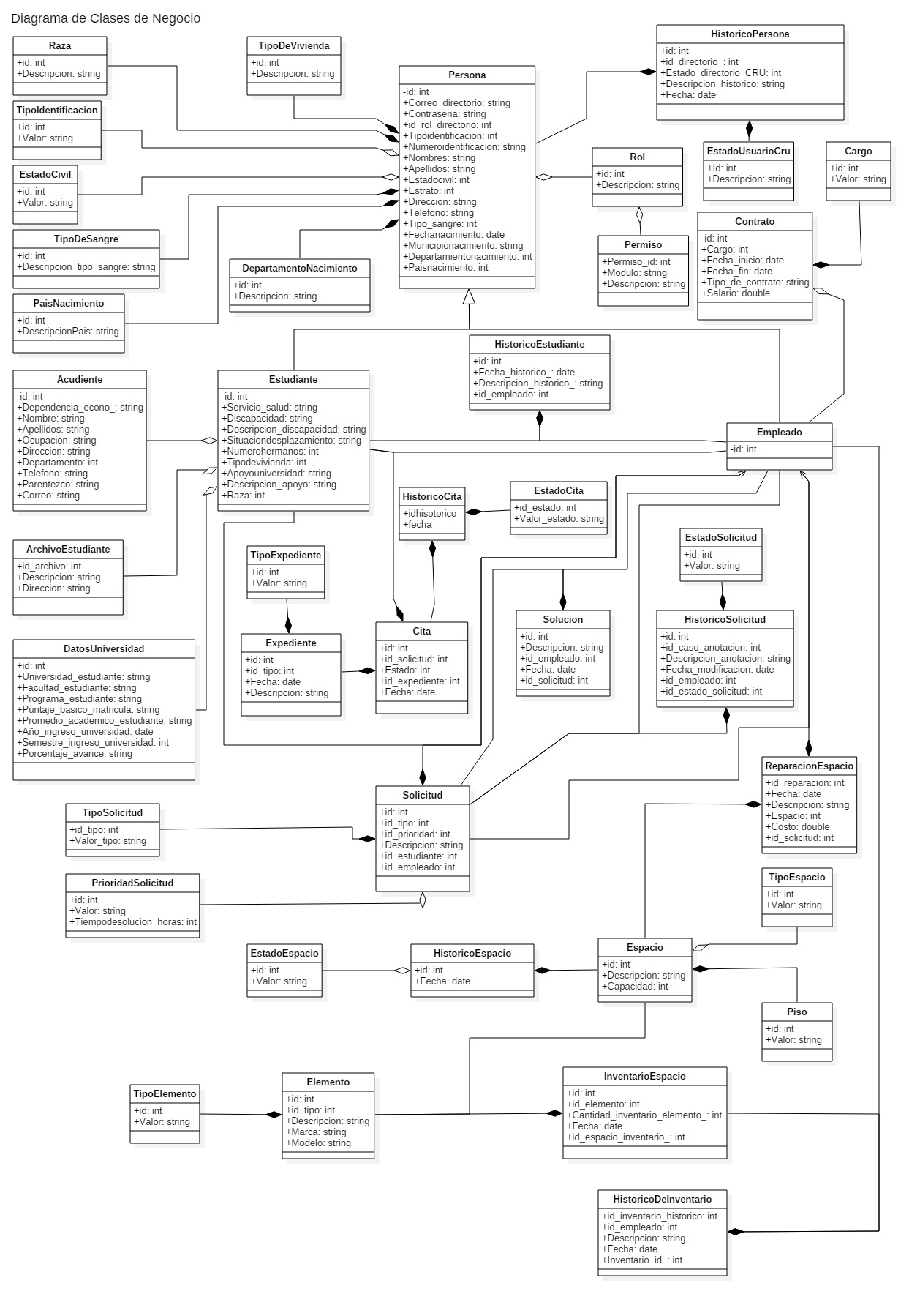
Diagrama de Clases

Slide 20
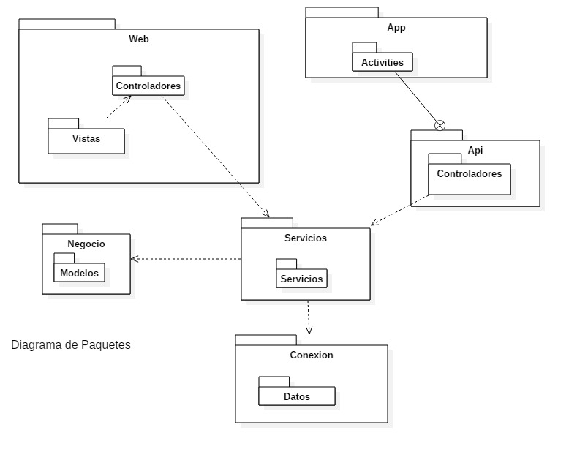
Diagrama de Paquetes
Notes:
Con el fin de dar mayor modularidad al proyecto, se establecio esta estructra
Con el fin de que en la capa presentación se validaran resultados y se mostraran notificación,
En el controlador, la valides de estas peticiones, o de los modelos tuviesen la información completa
En la capa de servicio se encuentra el servicio para la app, y una solución que se encuentra de realizar validaciones de objetos de consultas o enviar los atributos por separados,
Por ultimo la capa de conexión se encarga de llamar los procedimientos almacenados

Slide 21
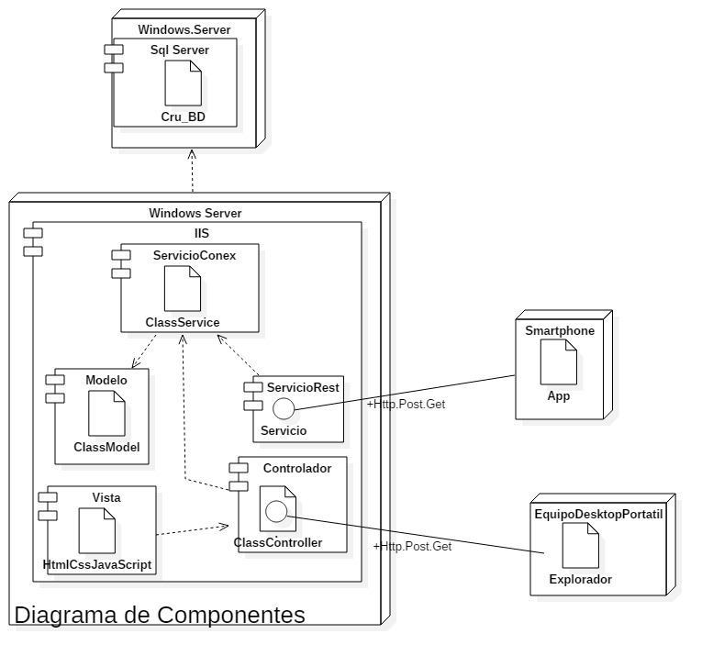
Diagrama de Componentes

Slide 22
Prototipo
Notes:
Lastimosamente debido a revisiones del manual técnico, no tengo mucho avances.
Por los cambios en la base de datos.
Como tiene el profesor Alejandro un leyenda ,,,
Programar sin una arquitectura o diseño en mente es como
explorar una gruta sólo con una linterna:
no sabes dónde estás, dónde has estado ni hacia dónde vas"
Danny Thorpe

